Slide 1
Nghiên cứu về mô hình thác nước và ứng dụng trong phần mềm thăm khám y tế Vinmec
Học phần: Nhập môn công nghệ phần mềm
GVHD: TS.Vũ Đình Minh
Nhóm 12 – 20232IT6082007

Slide 2
Nội dung
01
02
03
Mở đầu
Tổng quan đề tài
Phân tích, đặc tả yêu cầu phần mềm
04
05
Các yêu cầu khác
Đặc tả thiết kế phần mềm
Lý do chọn đề tài
Mục tiêu nghiên cứu
Công cụ, kỹ thuật, phương pháp phát triển phần mềm
Đặc tả yêu cầu phần mềm
Các quy tắc pháp luật, đạo đức lĩnh vực phát triển phần mềm
Thiết kế giao diện người dùng

Slide 3

Mở đầu
01
Lý do chọn đề tài
Mục tiêu nghiên cứu

Slide 4
Thực trạng
Công nghệ phần mềm
Bệnh viện
Bệnh nhân
Phát triển mạnh mẽ, được ứng dụng rộng rãi vào đời sống
Khó khăn trong việc quản lý hồ sơ bệnh nhân, khả năng bảo mật kém
Tốn nhiều thời gian, công sức để đặt lịch khám phù hợp

Slide 5
Mục tiêu nghiên cứu
(1)
(2)
(3)
Nắm được các quy trình phát triển phần mềm và cách áp dụng nó vào một dự án cụ thể.
Có kiến thức về các công cụ, kỹ thuật hỗ trợ, và mô hình quy trình thác nước
Đặc tả, phân tích, thiết kế chi tiết các quy trình phần mềm
(4)
Nắm được các quy tắc pháp luật và đạo đức trong lĩnh vực phát triển phần mềm

Slide 6
2. Tổng quan đề tài
Công nghệ sử dụng
Mô hình quy trình thác nước
Công cụ hỗ trợ

Slide 7
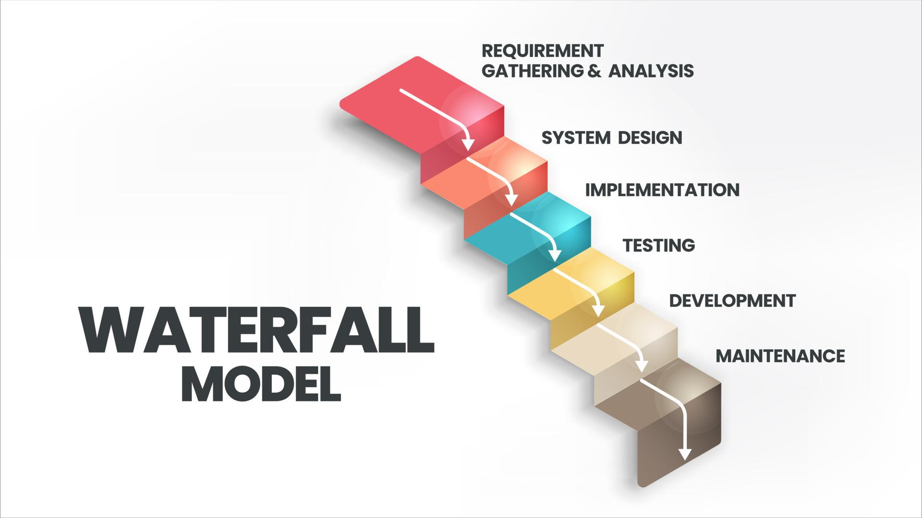
Là mô hình vòng đời tuần tự tuyến tính. Minh họa quá trình phát triển phần mềm theo dòng tuần tự tuyến tính. Bất kỳ giai đoạn nào trong quá trình phát triển chỉ bắt đầu nếu giai đoạn trước đó hoàn thành (Các pha không chồng chéo lên nhau)
Thu thập và phân tích yêu cầu
Thiết kế hệ thống
Mô hình quy trình thác nước
Thực hiện
Tích hợp, kiểm thử
Các pha
Triển khai hệ thống
Bảo trì

Slide 8


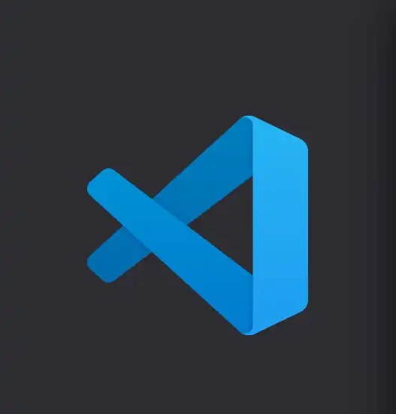

Công nghệ, công cụ sử dụng
WinRunner
TheAnalyst PRO
Visual Studio Code
Xampp

Slide 9
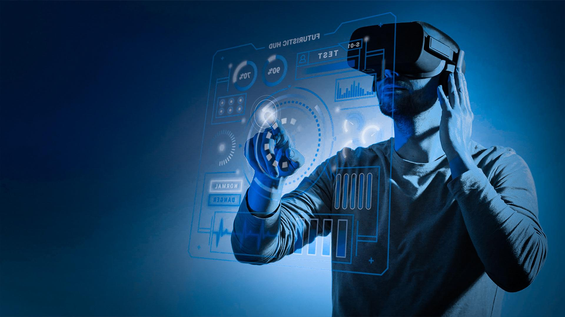

03
Phân tích và đặc tả yêu cầu phần mềm

Slide 10
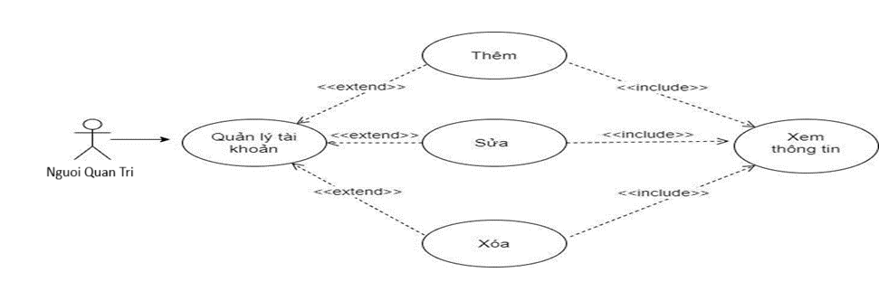
Yêu cầu chức năng quản lý tài khoản
(1) Biểu đồ Use Case minh họa
Use case này cho phép người quản trị thêm mới một tài khoản, sửa, xóa, tìm kiếm thông tin tài khoản

Slide 11
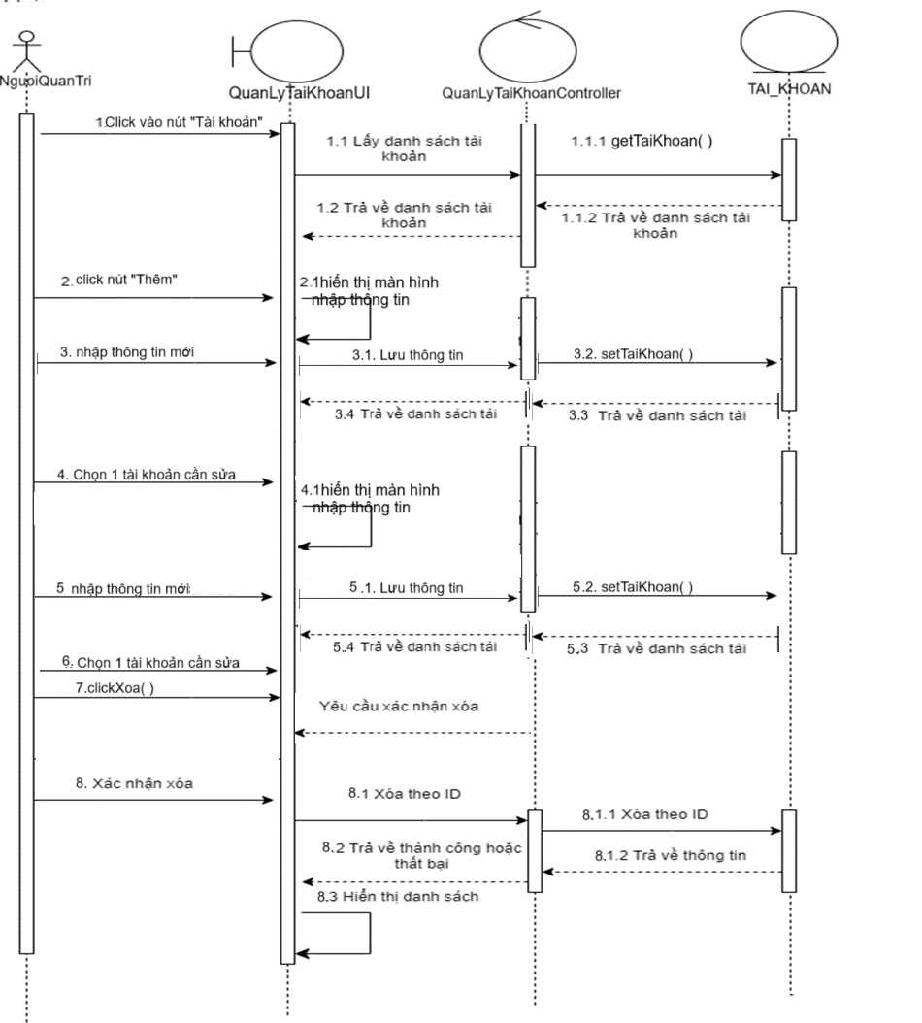
(2) Biểu đồ trình tự
1) Xem chi tiết tài khoản
2) Thêm tài khoản
3) Sửa thông tin khách hàng:
4) Xóa tài khoản
5) Khóa tài khoản
6) Mở khóa tài khoản

Slide 12
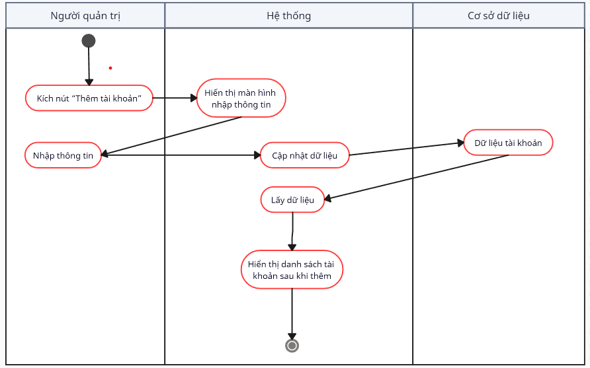
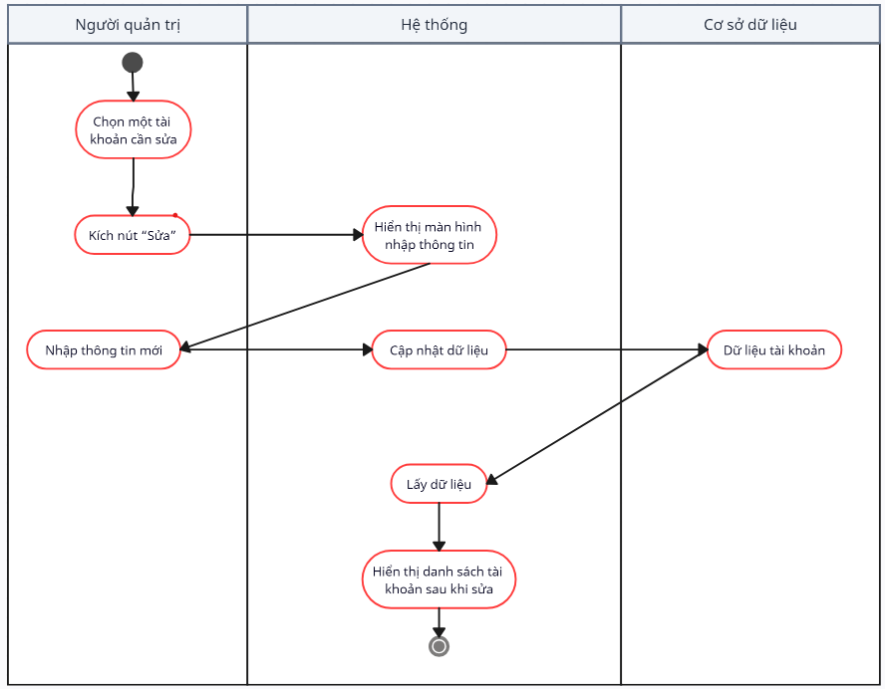
Yêu cầu chức năng quản lý tài khoản
(3) Biểu đồ hoạt động (Activity diagram)
Quy trình thêm tài khoản
Quy trình sửa tài khoản

Slide 13
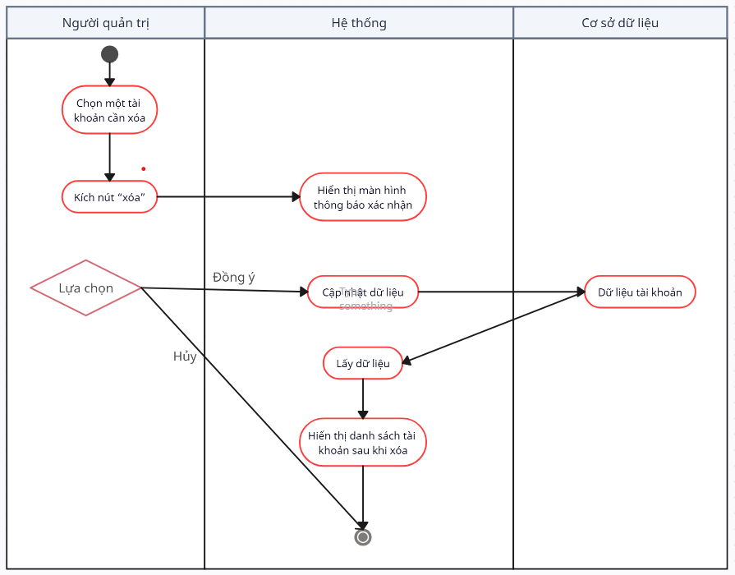
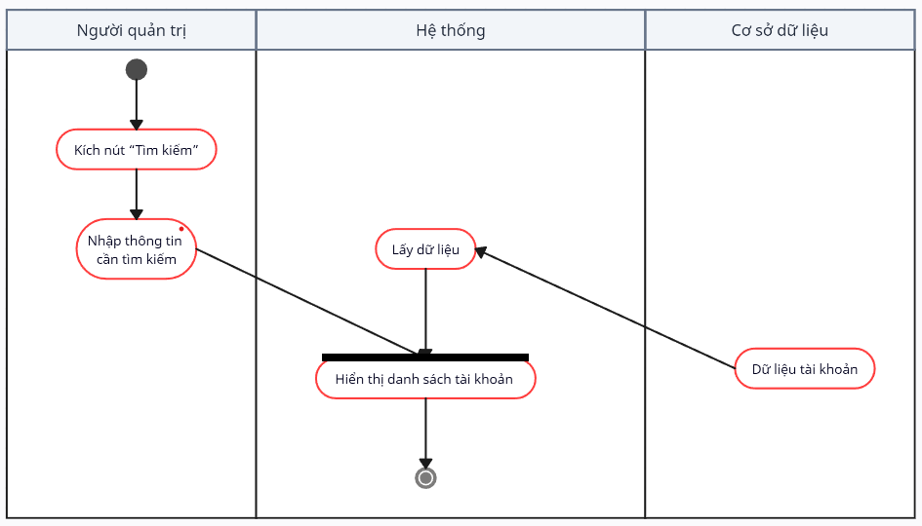
Yêu cầu chức năng quản lý tài khoản
(3) Biểu đồ hoạt động
Quy trình xóa tài khoản
Quy trình tìm kiến tài khoản

Slide 14
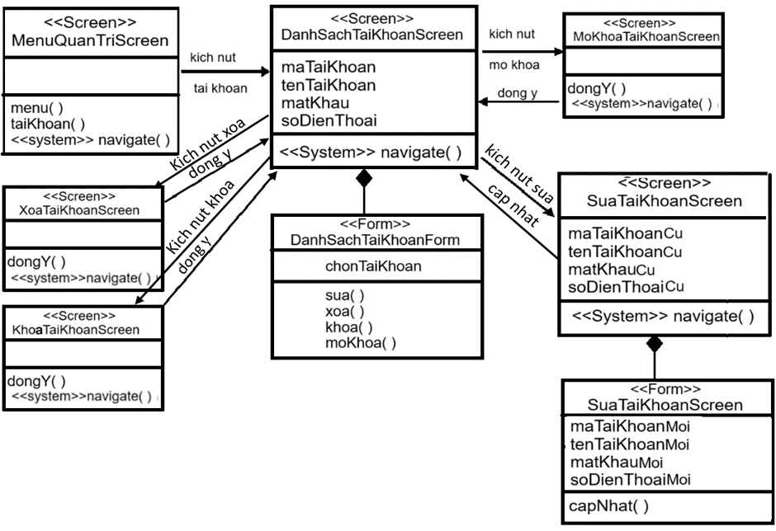
Yêu cầu chức năng quản lý tài khoản
(4) Biểu đồ lớp chức năng
Mô hình hóa màn hình chức năng quản lý tài khoản

Slide 15
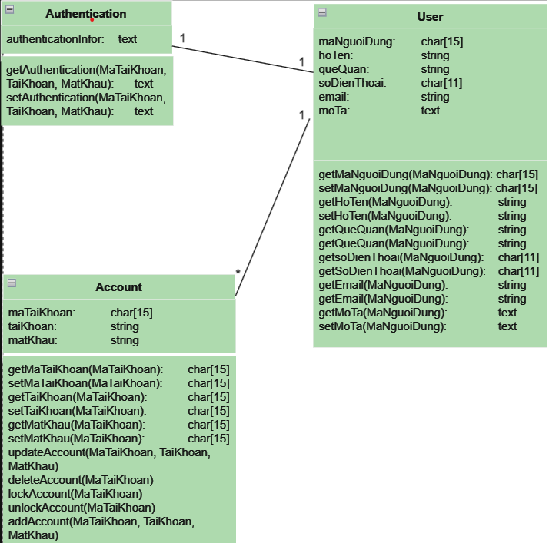
Yêu cầu chức năng quản lý tài khoản
(5) Biểu đồ các lớp thực thể

Slide 16
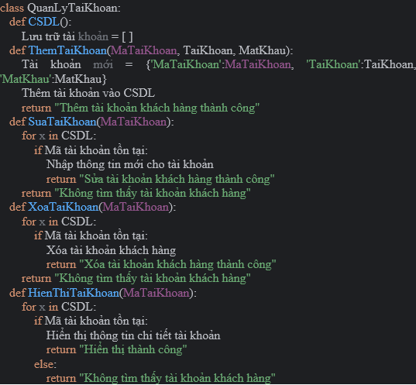
Yêu cầu chức năng quản lý tài khoản
(6) Thuật toán
Thuật toán của chức năng quản lý tài khoản được biểu diễn bằng giả mã

Slide 17
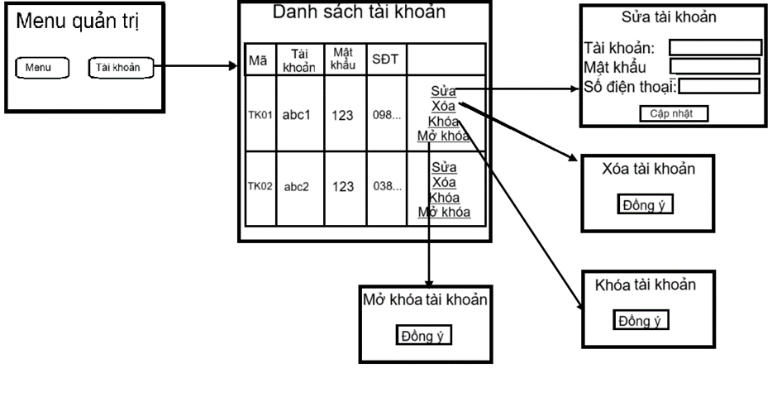
04
Thiết kế giao diện
(Chức năng quản lý tài khoản)
Hình ảnh mô phỏng màn hình hiển thị giao diện của chức năng quản lý tài khoản

Slide 18
5. Các yêu cầu khác
Bản quyền, sở hữu trí tuệ
Cấm sao chép, phân phối mà không có sự cho phép của chủ sở hữu
Bảo mật
Tuân thủ các quy định về bảo mật dữ liệu cá nhân
Quy tắc pháp luật
Cần minh bạch, cung cấp đầy đủ thông tin về quyền, nghĩa vụ của người sử dụng
Điều khoản sử dụng

Slide 19
Thanks!
Thank you for your attention
If you have any questions, call me to phone: 0389350809

